Slide 1

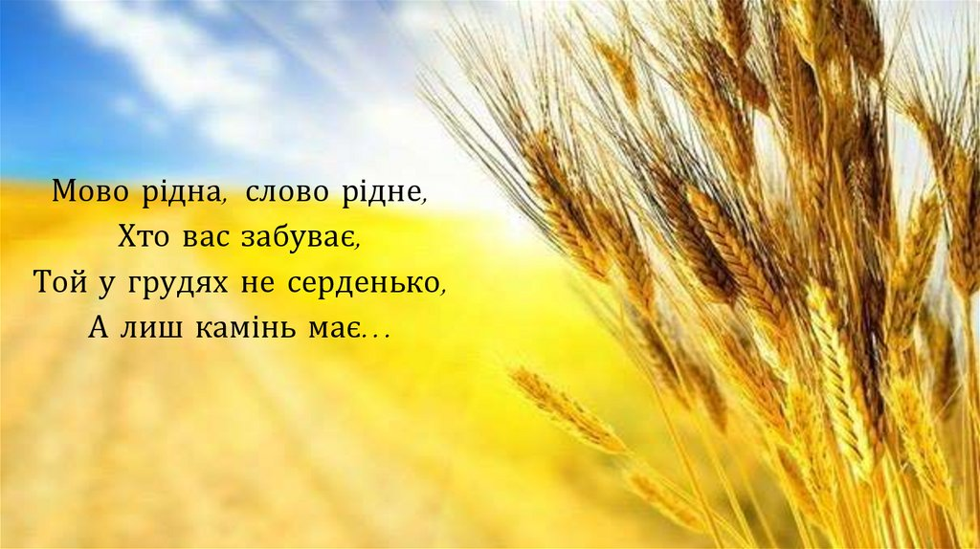

Slide 2

Мова – це важливо!

Slide 3

21 лютого – Міжнародний день рідної мови

Slide 4
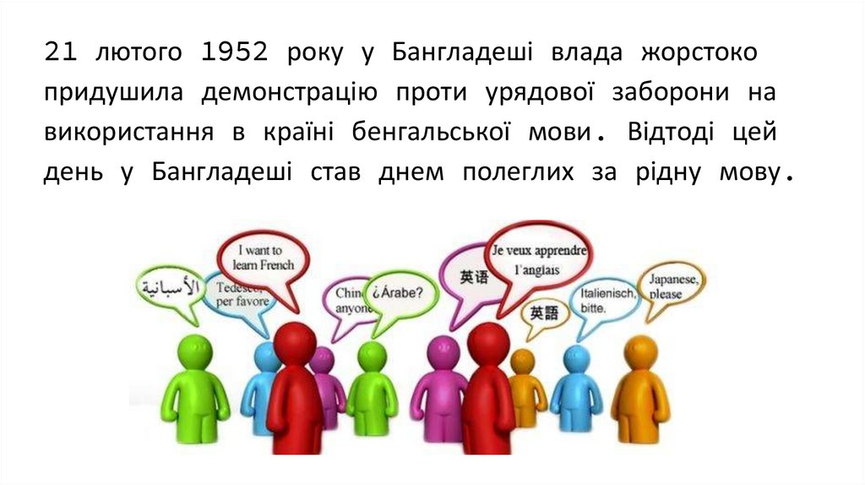
Історія свята

Slide 5


Slide 6
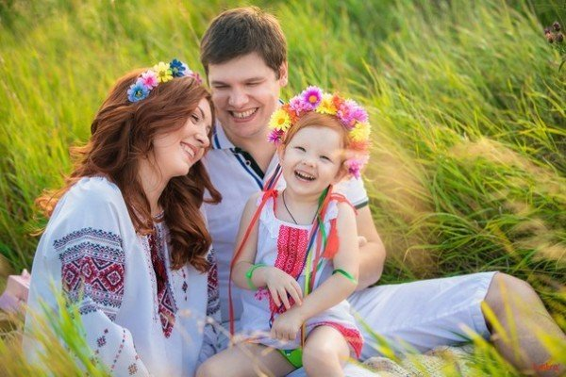
Мова – духовний скарб нації
Це не просто засіб людського спілкування, це те, що живе в наших серцях. Змалечку виховуючи в собі справжню людину, кожен із нас повинен створити світлицю, у якій зберігається найцінніший скарб – мова.

Slide 7

Мова кожного народу стає ніби другою природою, що оточує його, живе з ним всюди і завжди. Без неї як без сонця , повітря, рослин, людина не може існувати. Боляче б’є по народові зречення рідної мови чи навіть неповага до неї, що є рівноцінним неповазі до батька або матері.

Slide 8
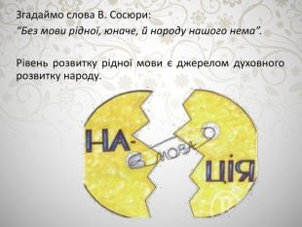
Тільки мова робить націю нацією

Slide 9


Slide 10
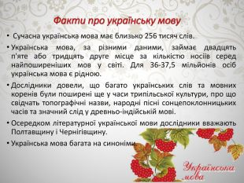
Деякі Факти про українську мову

Slide 11
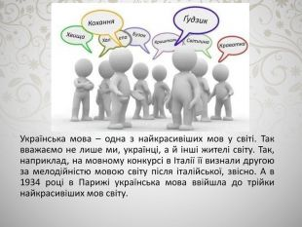

Slide 12

А якою є українська мова для вас?

Slide 13
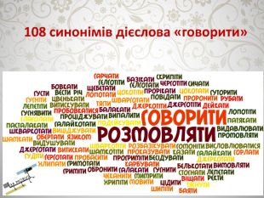
Про багатство української мови…

Slide 14


Slide 15
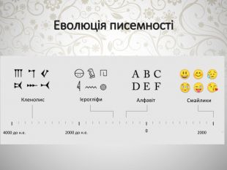
Еволюція писемності

Slide 16

Ти – громадянин україни.
Твій обов’язок – знати і говорити українською

Slide 17
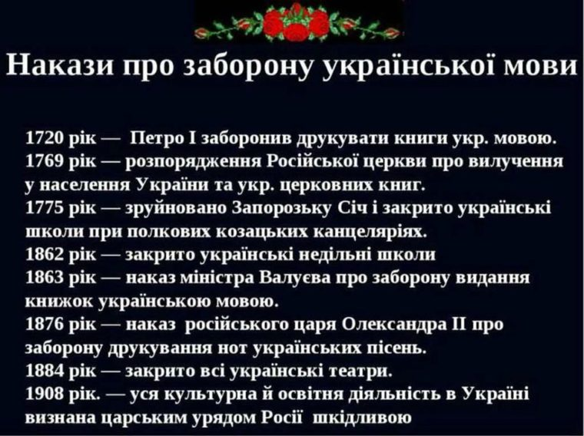
Коли розібралися з давньою історією, пропоную перейти до більш сучасної історії, а саме до пояснення причини феномену "рускоговорящій українєц". Протягом 400 років українська мова пережила безліч заборон, як за часів царської Росії, так і за Радянського союзу.

Slide 18
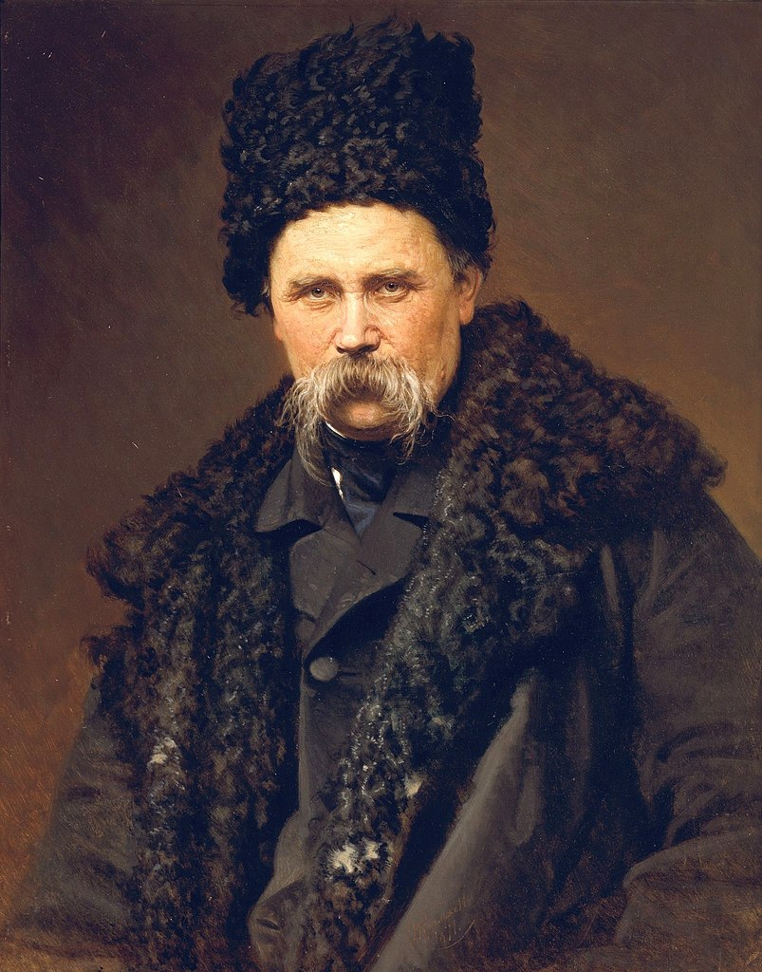
У 1847 році Тарас Шевченко у передмові до Другого видання Кобзаря написав: «У москалів ‒ свій народ і своя мова. У нас ‒ свій народ і своя мова». Тобто, ніякий єдиний народ, ніяка одна мова.
Шевченко на той час прожив у Петербурзі, знав ситуацію і сформулював абсолютно правильний висновок. Ця істина діє до сьогодні. За цей вислів відсідив 10 років, а не за Кирило-Мефодієвське товариство, яких було десятки. Ніхто так не постраждав, як Шевченко. Бо ніхто так чітко не визначив доктрину окремішності, як Шевченко.

Slide 19
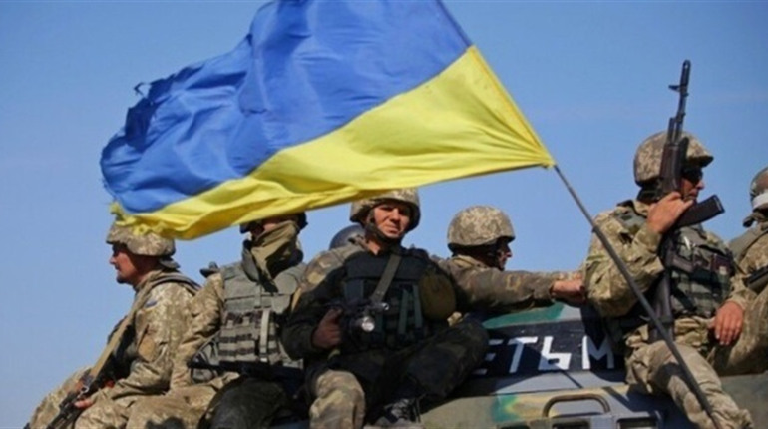
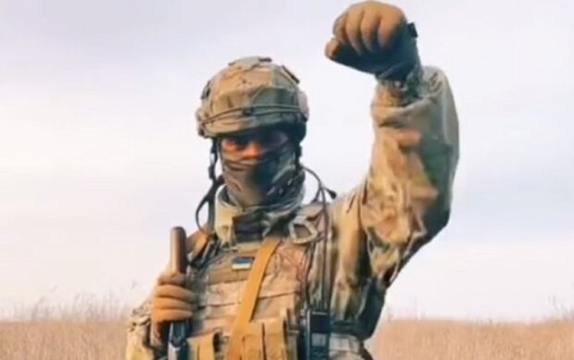
Наші воїни, які боронять Україну, боронять не тільки землю, не тільки конкретний населений пункт, вони боронять українськість, українські цінності, українську мову

Slide 20
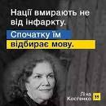
І на завершення хочу звернутись до свідомих українців. Не допустіть того, щоб наша солов'їна мова вимерла. Не залежно від того, чи в україномовному ви середовищі, чи в російськомовному - намагайтеся розмовляти українською. Спочатку важко перелаштуватися, лізе суржик, деякі слова звучать незграбно або трапляються помилки, типу "останівка". Але це краще, ніж продовжувати розмовляти мовою агресора, що вбиває нас вже 400 років.
Коли ви розмовляєте російською, ви автоматично приймаєте і погоджуєьеся з голодомором, із заборонами українською мови, з репресіями проти інтелігенції.
І завершу словами видатної українською поетеси і письменниці, державного діяча ліни костенко:

Slide 21
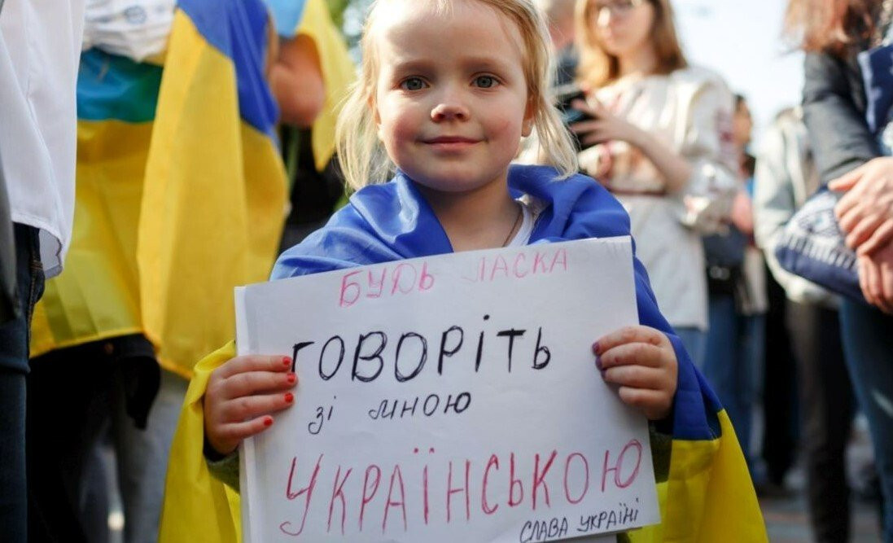
Не забувай про це !

